Slide 1
Side Channel Attacks

Slide 2
Concept
Electronic circuits leak information.
A side-channel attack is based on information that is obtained from such leaks.
These leaks do not play a part in the operation of the circuit itself, they are simply side effects of the circuit working.
A side-channel attack does not focus on weaknesses in the implemented system.
Side-channel attacks monitor power consumption, timing and acoustic information, heat, electromagnetic emissions, and others.
Notes:
Fazer uma pequena introdução neste slide, talvez, antes de clarificar o conceito.

Slide 3
DNS Cache Poisoning

Slide 4
DNS
It’s an hierarchical distribution of servers that communicate with each other through the hierarchy to resolve queries.
It allows the users to know a name instead of an IP, which is easier to remember.
Before DNS there was a central entity that had a registry of all the information.

Slide 5
DNS Cache Poisoning
Let’s see a demonstration...
We will show:
our own implementation;
an implementation of other authors.

Slide 6
Data Remanence
To extract information from storage devices its owner thought it didn’t exist.
Upon deletion of a file/folder, the index is removed from the Master File Table.
TRIM command allows an OS to inform an SSD which memory areas can be wiped.

Slide 7
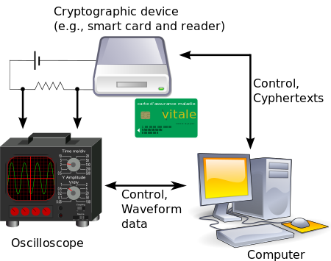
Power Analysis vs RSA
Analyzing the power consumption of a cryptographic device.
C^{D} mod N = M, where C is the encoded message received, D the private key, N is part of the public key and M is the original message.

Slide 8
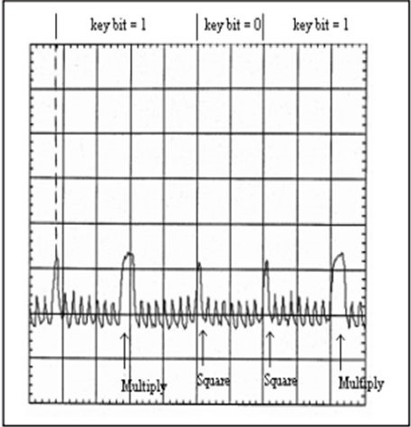
Power Analysis vs RSA
Square and Multiply
public static long square_multiply(long base, long power){ long result = 1; while(power > 0) { if(power%2 == 1) { //Special condition result = result * base; } base = (long) Math.pow(base, 2); power /= 2; } return result; }

Slide 9
Row Hammer Attack

Slide 10
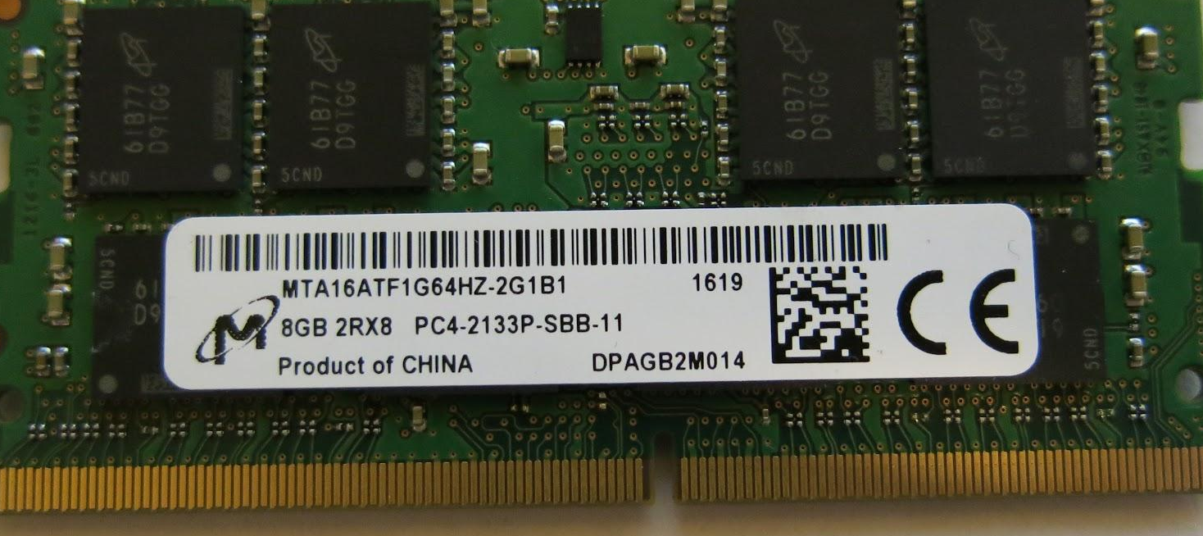

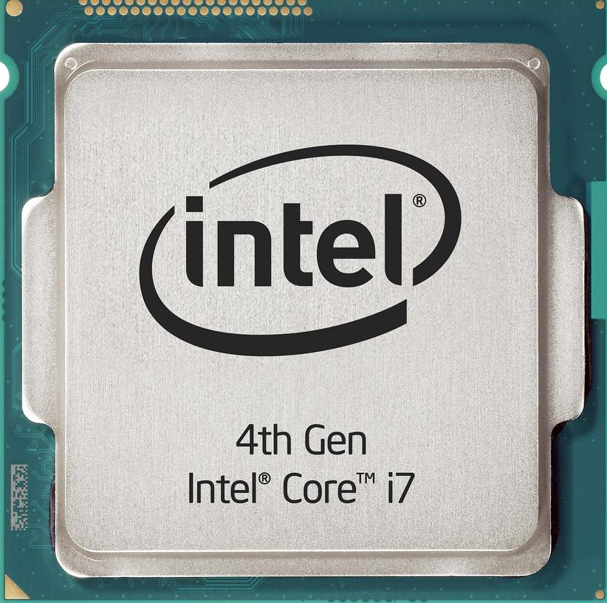
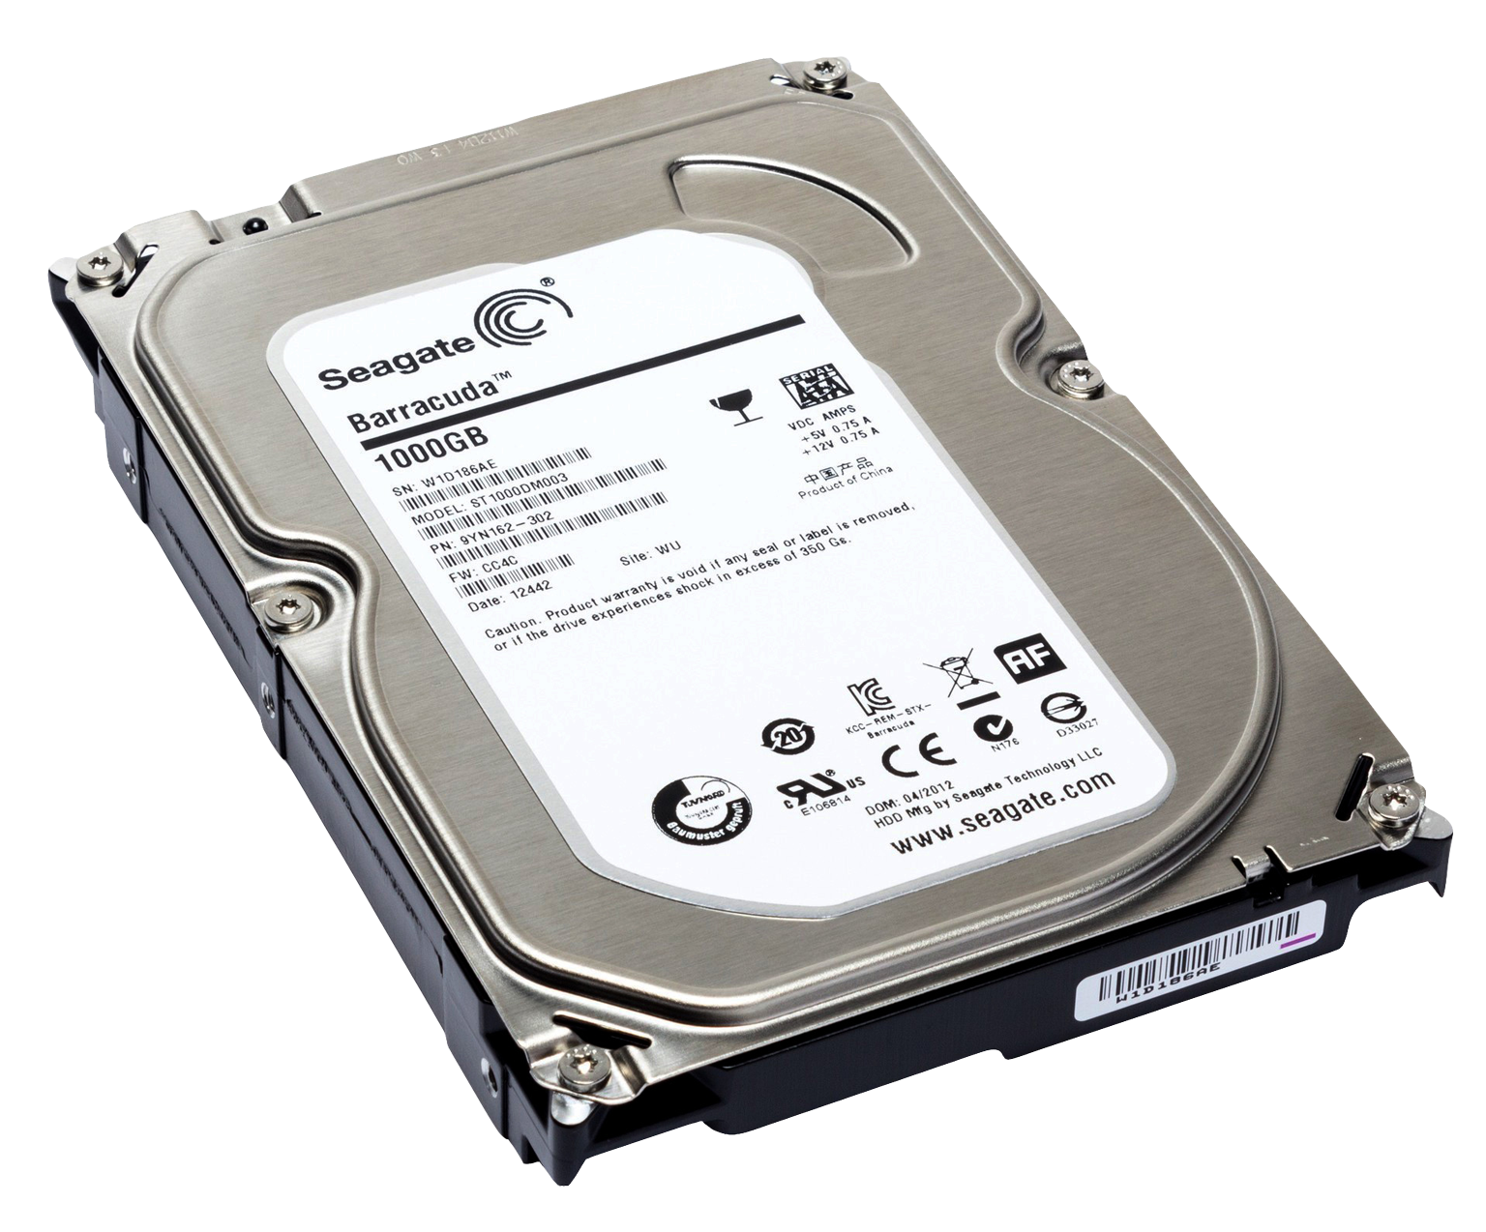
To remember...
Notes:
No final o programa produz um output

Slide 11
To remember...
CPU tries to switch between different running applications.
While trying to switch, it stores part of what is doing in internal memory (DRAM).
Meanwhile…
The Operating System is doing the same thing. It stores its code and data in the DRAM.
As a consequence….
Data gets interleaved.
Notes:
Quando várias aplicações estão a correr no computador, por exemplo, o CPU tenta comutar entre elas. Ao fazer isto, guarda parte do que está a fazer na memória interna (DRAM).
Simultaneamente, o sistema operativo também guarda o seu código e informação na DRAM.
Estas intruções ficam guardadas em memória física de forma não contígua (intercaladas entre si).

Slide 12
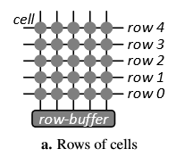
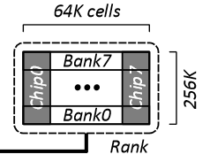
What is DRAM?
It is a type of random access memory (RAM) where each bit of stored data occupies a separate memory cell.
Memory cells are implemented with one capacitor and one transistor.
The capacitor can either be charged (1) or discharged (0).
Notes:
A DRAM é um tipo de memória RAM que armazena cada bit de dados numa célula de memória, eletricamente implementada por um condensador e um transístor.
O condensador guarda cargas elétricas num campo elétrico e pode estar carregado ou descarregado. Estes dois estados podem ser representados por valores binários.
O transístor serve para amplificar ou interromper o sinal.
As células da DRAM estão organizadas numa matriz que tens colunas, filas e um row buffer. Cada grupo de filas chama-se bank (tem um buffer próprio) e cada grupo de banks constitui um rank.

Slide 13
Accessing a bit of data....
Notes:
Quando se pretende aceder a um bit de informação, por razões de performance, a fila é toda selecionada e colocada no row buffer. Aí, é possível ler-se o valor do bit selecionado.

Slide 14
DRAM data is not persistent...
The electric charge in memory cell’s capacitor start to leak off
Data needs to be refreshed
When?
Periodically
After a read operation
Why?
To prevent data loss
To prevent data corruption
Notes:
As operações de leitura são de natureza destrutiva, logo, quando se lê uma fila é necessário reescrever o valor das suas células.
Por sua vez, as células também começam a perder as suas cargas elétricas e precisam de ser atualizadas periodicamente, caso contrário informação é perdida e pode ser corrompida.

Slide 15
Problem...
“Memory isolation is a key property of a reliable and secure computing system—an access to one memory address should not have unintended side eﬀects on data stored in other addresses.”
Manufacturers started to place memory cells closer to each other.
Advantages…
Reduced the cost-per-bit of memory.
Disadvantages…
Cells started to interact electrically with each other in undesirable ways, causing charge to leak into or out of neighboring cells.
Notes:
De há uns anos para cá, os fabricantes de DRAMs têm vindo a aumentar a densidade de células DRAM por área.
Isto tem a vantagem de reduzir o custo por bit de memória.
Contudo, a proximidade entre as células faz com que estas comecem a interagir eletricamente entre si, provocando efeitos indesejáveis e causando uma probabilidade de alterar os valores das células nas filas adjacentes.

Slide 16
Row Hammer...
Repeatedly accessing one (or two) different memory locations...
… cells adjacent to the row may have their values changed…
… if their values are not refreshed before losing too much charge.
Notes:
Quando se acede repetidamente à mesma posição de memória, a fila que contém essa posição está a ser constantemente “ativada” (carregada e descarregada) ou “martelada”.
Isto pode fazer com que os valores das células das filas adjacentes, visto que estas estão muito próximas, se altere e ocorram bit flips, se essas células não forem atualizadas antes de perderem demasiada carga.
Qual é o problema disto?
Simplesmente, pode fazer com que um programa “crashe” ou fazer com que a informação fique corrompida. Em cenários mais graves, pode acontecer que um utilizador não privilegiado ganhe privilégios de root.
Por exemplo, como a informação fica intercalada na memória física, há a probabilidade de uma fila adjacente conter informação privada do sistema operativo, que contenha quem tem os privilégios para o quê.

Slide 17
How to prevent...
Use error correcting code (ECC).
Refresh rows more frequently.
Refresh adjacent rows when a row is accessed.
Apply “buffer” rows to the process.
Others.
Notes:
Ecc - só corrige um bit flip de cada vez
Refresh frequente deteriora a performance e a eficiência de energia

